Slide 1



A Importância do Gás Natural para a Competitividade da Indústria Brasileira
24 de Setembro 2013

Slide 2
2º Mesa
A Competitividade da Indústria Química que Utiliza Gás Natural como Matéria-Prima
Henri Slezynger
Presidente do Conselho Diretor da ABIQUIM

Slide 3

O PIB da indústria de transformação
Faturamento
US$ 153 bilhões
6ª posição no mundo
(*)
Produtos químicos: 4ª maior participação no PIB industrial
Fonte: IBGE – PIA Empresas Unidade de Investigação: Unidade local industrial (base: 2009)
(*) Produtos químicos: inclusive farmoquímicos e farmacêuticos.
% sobre o PIB Industrial.

Slide 4
Déficit crescente e preocupante
Um terço da demanda suprida por importações
US$ bilhões
Importações +12,3% a.a.
Exportações + 11,7% a.a.
Déficit + 12,8% a.a.
Fonte: MDIC/Secex – Sistema AliceWeb – Janeiro de 2013

Slide 5

Necessidades de Investimento
Requisitos
Matérias-primas competitivas em preço, disponibilidade de volume e prazo nos contratos – NAFTA PETROQUÍMICA E GÁS NATURAL;
Infraestrutura logística: Transporte, dutos e acesso a gasodutos de gás, energia, portos, rodovias e outras soluções modais
Inovação e tecnologia: Apoio decisivo do Estado ao desenvolvimento tecnológico
Crédito: Acesso ao crédito para fortalecimento da cadeia, financiamento à exportação, inovação e tecnologia
Tributos: Solução das distorções do sistema, desoneração da cadeia, isonomia tributária com sucedâneos e defesa contra concorrência desleal

Slide 6
Consumo de Gás Natural por Setor no Brasil - 2011 a 2013*
Em milhões de m³ /dia
Setor | 2011 |  | 2012 |  | 2013*
 | consumo | % s/total | consumo | % s/total | consumo | % s/total
Industrial | 40,85 | 66,5 | 41,82 | 55,9 | 39,5 | 43,8
Automotivo | 5,4 | 8,8 | 5,32 | 7,1 | 5,07 | 5,6
Residencial | 0,87 | 1,4 | 0,92 | 1,2 | 0,8 | 0,9
Comercial | 0,68 | 1,1 | 0,72 | 1,0 | 0,69 | 0,8
Geração de Energia elétrica | 10,42 | 17,0 | 23,03 | 30,8 | 41,51 | 46,1
Co-geração | 3,01 | 4,9 | 2,92 | 3,9 | 2,46 | 2,7
Outros | 0,17 | 0,3 | 0,11 | 0,1 | 0,11 | 0,1
Total | 61,4 | 100,0 | 74,84 | 83,0 | 90,14 | 100,0
* Média preliminar
Fonte: Boletim de Acompanhamento da Indústria de Gás Natural - MME

Slide 7
Consumo industrial de Gás Natural
41 milhões de m³/dia
Em 10⁶ m³
cerca de 4% como MP
Fonte: Balanço Energético Nacional - MME

Slide 8
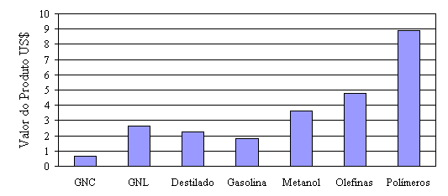
Valor dos Produtos Derivados de 1 MBTU de GN
Agregação de valor na cadeia do gás natural e bens sucedâneos
Gás Natural
Distribuição
Energia
Fertilizantes
Petroquímica
Agregação de valor
Fonte: Pétrole e Techniques, n.º 417, pág. 11

Slide 9
Tipos de gás natural
Tipos de gás natural:
1) CONVENCIONAL:
- associado ao petróleo
- não-associado ao petróleo
- ambos on-shore ou off-shore
2) NÃO-CONVENCIONAL:
- Shale gas
- Tight gas
- Outros

Slide 10
Shale gas – mudança de cenário nos EUA
De importador para autossuficiência em gás
Várias unidades químicas paradas retomaram produção, com ressurgimento da indústria petroquímica (boom de investimentos)
Descolamento dos preços do gás dos combustíveis fósseis
Portanto, EUA estão utilizando essas reservas para dinamizar a indústria americana e, especialmente, a petroquímica.
Além disso, para proteger sua indústria, EUA estão restringindo exportações desse gás mais barato

Slide 11
Reservas mundiais de shale gas
Países | Produção (2009) | Consumo (2009) | % Importação líquidas sobre consumo (2009) | GÁS NATURAL Convencional Reservas provadas | SHALE GAS Recursos tecnicamente recuperáveis
 | Trilhões de pés cúbicos
 |  |  |  | Trilhões de pés cúbicos
CHINA | 2,93 | 3,08 | 5% | 107,0 | 1.275
ESTADOS UNIDOS | 20,6 | 22,8 | 10% | 272,5 | 862
ARGENTINA | 1,,46 | 1,52 | 4% | 13,4 | 774
MÉXICO | 1,77 | 2,15 | 18% | 12,0 | 681
ÁFRICA DO SUL | 0,07 | 0,19 | 63% | - | 485
AUSTRÁLIA | 1,67 | 1,09 | (52%) | 110,0 | 396
CANADÁ | 5,63 | 3,01 | (87%) | 62,0 | 388
ALGÉRIA | 2,88 | 1,02 | (183%) | 159,0 | 231
BRASIL | 0,36 | 0,66 | 45% | 12,9 | 226
POLÔNIA | 0,21 | 0,58 | 64% | 5,8 | 187
FRANÇA | 0,03 | 1,73 | 98% | 0,2 | 180
Fonte: AIE; elaboração Gás Energy.

Slide 12
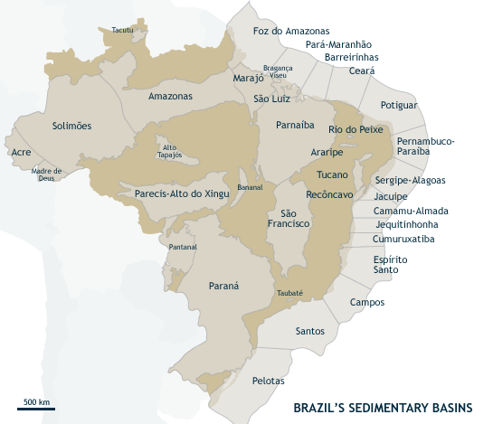
Potencial de gás natural não convencional no Brasil
Solimões
Segundo a ANP e agentes do mercado:
  Bacia do Parnaíba: 64 TCF
  Bacia do Parecis: 124 TCF
  Bacia do Recôncavo: 20 TCF
  Bacia do Solimões: 35-175 Tcf
  Bacia do São Francisco: > 500 Tcf
  Bacia do Paraná: 225 TCF
Parnaíba
Parecis
Recôncavo
TOTAL MÁXIMO:
1.108 TCF
Paraná
São Francisco
Fonte: Gas Energy

Slide 13
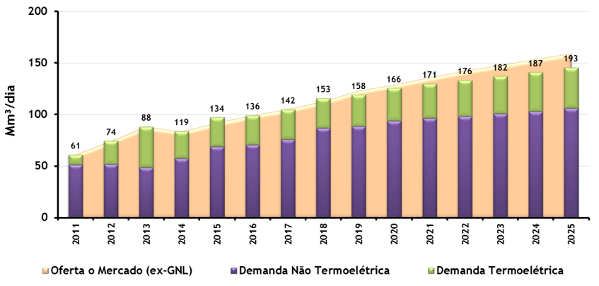
Balanço Oferta e Demanda da Projeção de Gás Natural no Brasil
Cenário Base - Gas Energy
Choque de oferta em 2019 (+13%)
Fator principal: 7 projetos do pré-sal
atingem o seu pico de produção
*
*
*
* Realizado, sendo 2013 a média jan-jun
Fonte: Gás Energy.

Slide 14
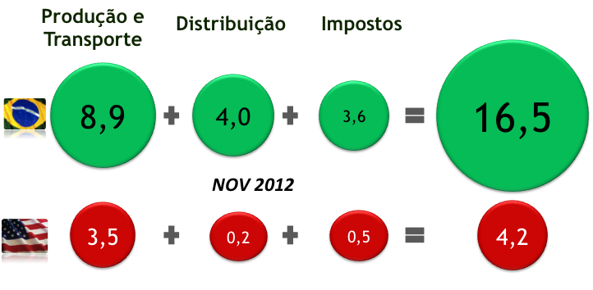
Comparativo de preços do gás natural: Brasil x EUA
US$/MMBTU
Fonte: Gás Energy.
Base: 2013
COMPETITIVIDADE DO GN

Slide 15
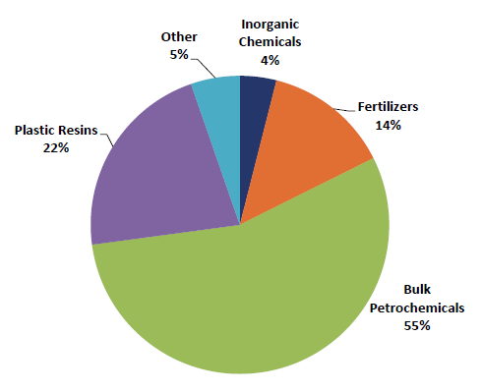
Relevância dos investimentos na indústria química americana
Investimentos incrementais na química em razão do shale gas
Investimentos incrementais na Indústria Química da ordem de US$ 72 bilhões até 2020.
Criação de 46 mil empregos na indústria química e 264 mil indiretos
Criação de 485 mil empregos diretos em construção civil e na indústria de bens de capital e cerca de 258 mil empregos indiretos durante a fase de investimentos
Fonte: ACC – American Chemistry Council

Slide 16
Utilização do Gás Natural como Matéria-Prima na Indústria Química Brasileira
1 | AIR LIQUIDE – SP | HIDROGÊNIO
2 | AIR PRODUCTS – BA | CO e HIDROGÊNIO
3 | BANN – SP | HIDROGÊNIO (paralisada)
4 | BAYER – RJ | ISOCIANATOS
5 | BRASKEM - BA | HIDROGÊNIO (desativada)
6 | CABOT – SP | NEGRO DE CARBONO
7 | CLARIANT – SP | HIDROGÊNIO
8 | COLUMBIAN CHEMICALS – SP/BA | NEGRO DE CARBONO
9 | COPENOR - BA | METANOL
10 | DOW BRASIL - BA | CO e HIDROGÊNIO P/ ISOCIANATOS (fábrica desativada 2011)
11 | ELEKEIROZ – BA | OXO-ÁLCOOOIS
12 | EVONIK – ES | PERÓXIDO HIDROGÊNIO
13 | GPC QUÍMICA – RJ | METANOL (paralisada em 2012, operando 30%)
14 | LINDE – SP | HIDROGÊNIO (AINDA NÃO ESTÁ USANDO)
15 | ORION CARBONS - SP | NEGRO DE CARBONO
16 | PAN-AMERICANA – RJ | CARBONATO DE POTÁSSIO
17 | PERÓXIDOS DO BRASIL – PR | PERÓXIDO DE HIDROGÊNIO
18 | PETROBRAS-FAFEN – BA/SE | AMÔNIA e URÉIA
19 | UNIGEL – BA | cianetos, metacrilatos e policarbonatos
20 | VALE FERTILIZANTES – PR/SP | AMÔNIA e URÉIA
21 | WHITE MARTINS - RJ | HIDROGÊNIO (AINDA NÃO ESTÁ USANDO)
Fonte: ABIQUIM.

Slide 17
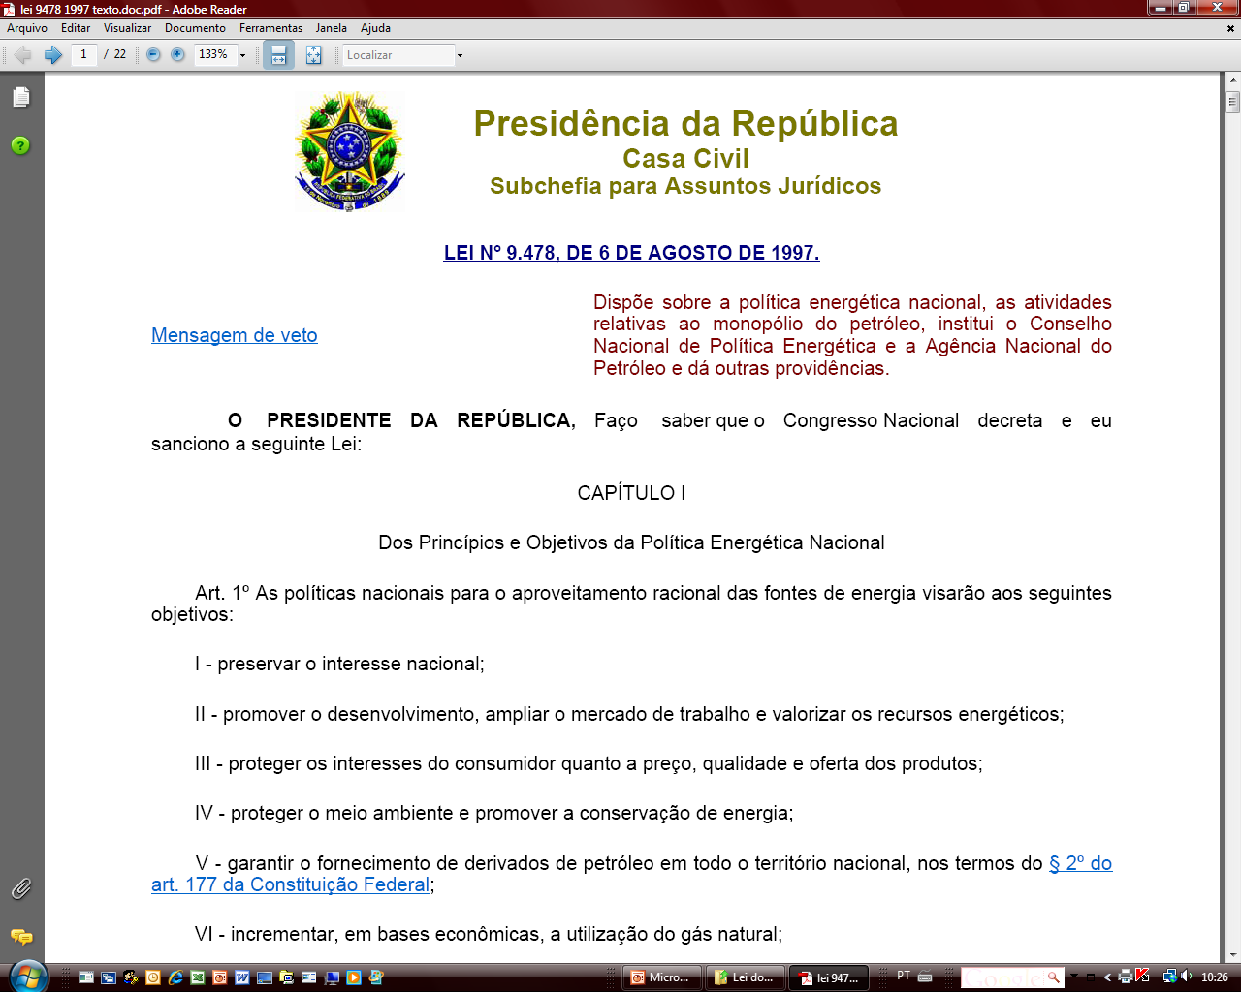
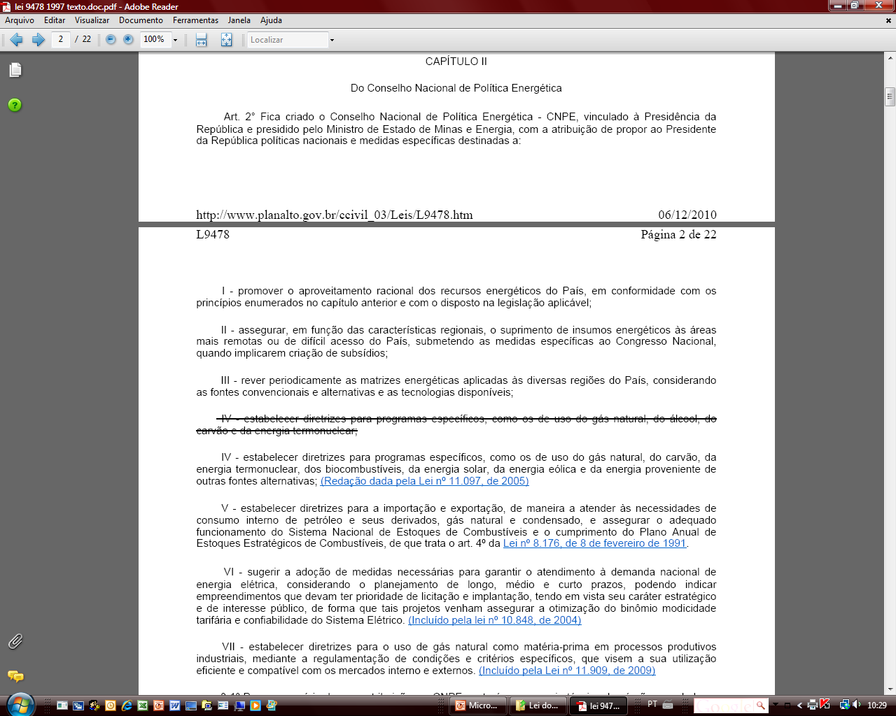
Lei do Gás – nº 11.909, de 04/03/2009, art. 58, parágrafo VII (previsão legal)
VII – estabelecer diretrizes para o uso do gás natural como matéria-prima em processos produtivos industriais, mediante a regulamentação de condições e critérios específicos, que visem a sua utilização eficiente e compatível com os mercados interno e externos.

Slide 18


Gás Natural Matéria-Prima na
Agenda do Plano Brasil Maior
Agenda estratégica
(curto prazo)
Agenda estruturante
(médio prazo)
Desoneração de matérias-primas (realizada)
Política de utilização para o gás natural como matéria prima (prazo: dez/13)
Incentivos aos investimentos (2014)
Incentivos à inovação (prazo: 2014)
Agenda Tecnológica Setorial – produtos de origem renovável (em andamento ABDI/ABIQUIM)
Iniciativas estruturantes - capacitação de recursos humanos (em andamento ABDI/SENAI/ABIQUIM)
Melhorias na infraestrutura (em andamento EPL)
Regulação para os defensivos agrícolas (em andamento Casa Civil)
Estudo da diversificação da indústria química (em andamento BNDES/ABIQUIM)

Slide 19
Recomendações
Gás natural, seja convencional ou não convencional, deveria ser utilizado prioritariamente para o desenvolvimento da indústria local;
Preço final sugerido para a indústria petroquímica deveria ser da ordem de US$ 6/MMBTU;
A indústria petroquímica deveria poder comprar diretamente do produtor;
Da mesma forma que a matéria-prima proveniente do petróleo foi desonerada de PIS/Cofins, também o GÁS utilizado como matéria-prima deveria ser desonerado.

Slide 20
Conclusões
O Brasil não pode prescindir de ter uma indústria química forte. Não há País desenvolvido que também não tenha uma química forte.
Se o Brasil perder a oportunidade de agregar valor ao gás produzido localmente, irá aumentar de forma alarmante as já elevadas importações, pois a demanda por produtos químicos é crescente, agravando o déficit.
O Brasil tem enormes reservas de petróleo e gás, convencionais como o Pré-sal, ou não convencionais, de gás de xisto. Sem uma indústria forte para agregar valor aos derivados, estaremos condenados a exportar petróleo cru.
Portanto, precisamos de uma PONTE que nos permita atravessar o período de escassez até a autossuficiência!

Slide 21
Obrigado!

